Slide 1

Simple Regression
서종현

Slide 2
Simple Regression
준비과정
소개
연습문제
Simple Linear Regression
정규성 테스트

Slide 3
준비과정
패키지를 인스톨하고 로딩한다.
install.packages("faraway")
library(faraway)
샘플 데이터를 다운 받는다.
HB.Rdata
cars.csv

Slide 4
Simple Regression
준비과정
소개
시나리오 테스트
연습문제

Slide 5
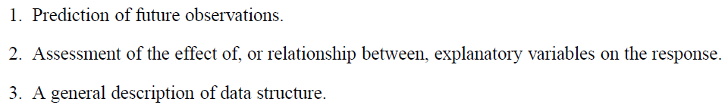
소개
하나의 종속변수와 하나의 설명변수 간의 관계를 직선으로 표현하는 방법
error
Residual(error)에 대한 요구사항
각각이 독립이면서 평균이 0이고 분산이 일정한 정규 분포를 따른다.
Residual이 추세를 보인다면 모형에 포함되어야 할 정보가 빠졌다는 의미다.

Slide 6
Simple(One Variable) 모델 선택 과정
모델 선택
계수의 유의성 판단
에러의 정규성 테스트
모델 확정
예측

Slide 7
Notation
Intercept
error
coefficient
unknown parameter

Slide 8
데이터 부르는 명령어
data(객체이름) : 패키지에 들어있는 데이터를 전역 환경으로 불러온다.
예) data(stat500)
load("파일이름.Rdata") : R에서 만든 객체가 저장된 파일을 불러온다.
read.csv("파일이름.csv") : 엑셀파일을 csv형태의 텍스트로 저장한 것을 불러온다.

Slide 9
따라 하기
1. 일차 함수로 샘플 만들고 산점도 그리기
2. 두 변수의 상관관계 확인하기
3. 일차 함수의 그래프를 추가로 그리기
4. 표준 에러를 생성하여 추가로 그리기
5. lm()을 이용하여 함수 추론하기
6. 모델의 계수와 실제 계수를 비교하기
7. 모델의 그래프를 그리기

Slide 10
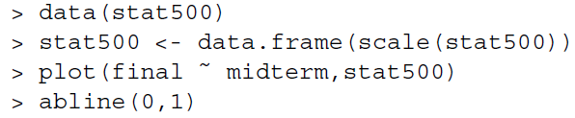
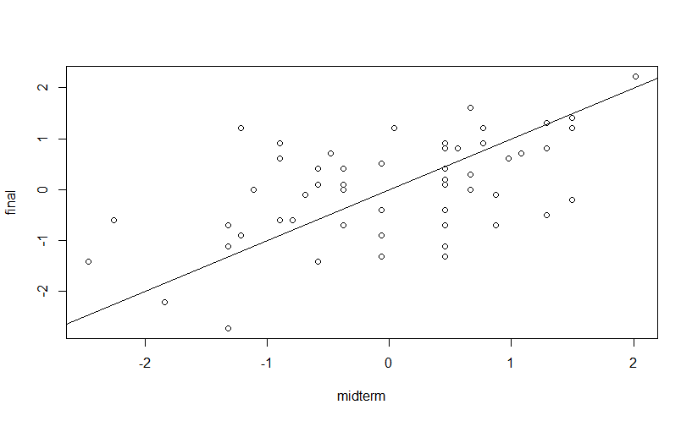
회귀 현상
평균0, 표준편차 1로 표준화
종속변수~설명변수
y절편, 기울기

Slide 11
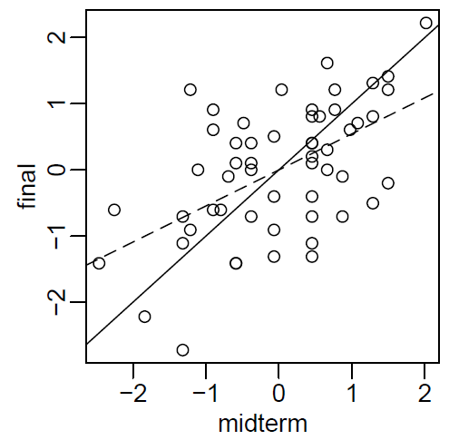
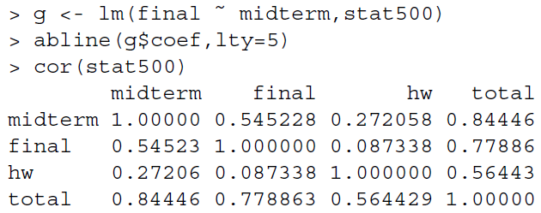
회귀 현상
correlation
line type
중간 고사 결과에 대하여 0.545228점 정도로 기말 고사 점수가 평균 점수로 회귀하려는 현상이 보인다.

Slide 12
연습문제
cars.csv에는 차의 속도(speed)와 급브레이크를 밟았을 때 멈추기까지 걸린 거리(dist)를 측정한 데이터가 들어있다.
설명 변수를 speed, 종속 변수를 dist로 할 때 두 변수의 관계를 그래프로 그려 확인하여라.
상관계수를 구했을 때 경향성을 보이는가?

Slide 13
Simple Regression
준비과정
소개
시나리오 테스트
연습문제

Slide 14
따라 하기
1. summary()를 이용하여 모델의 적합성 판단
2. 모델의 표준 에러를 추출하기
3. 표준 에러의 분포를 보고 정규성을 판단하기
4. plot()함수로 표준 에러를 그래프로 보기

Slide 15
Regression
Simple
그래프를 이용한 모델 탐색
예측
시나리오
정규성 판단
계수 유의성 판단

Slide 16
시나리오
load("HB.Rdata")
HB.Rdata에는 나이에 따른 평균 최대 심장 박동 수가 heart.beat이름으로 저장되어 있다. 나이를 설명 변수로 심장 박동 수를 outcome으로 하여 선형 모델 회귀식을 구하고 적합성을 판단하여라. 모델을 이용하여 50세와 60세의 최대 심장 박동수를 예측하여라.

Slide 17
Simple Regression
Simple
모델 탐색 및 회귀식 계산
예측
시나리오
정규성 판단
계수 유의성 판단

Slide 18

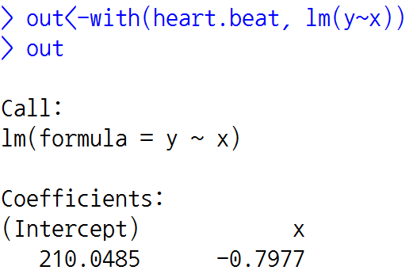
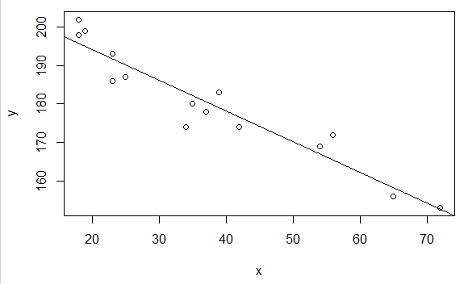
모델 탐색 및 회귀식 계산

Slide 19
Simple Regression
Simple
모델 탐색 및 회귀식 계산
예측
시나리오
정규성 테스트
계수 유의성 판단

Slide 20
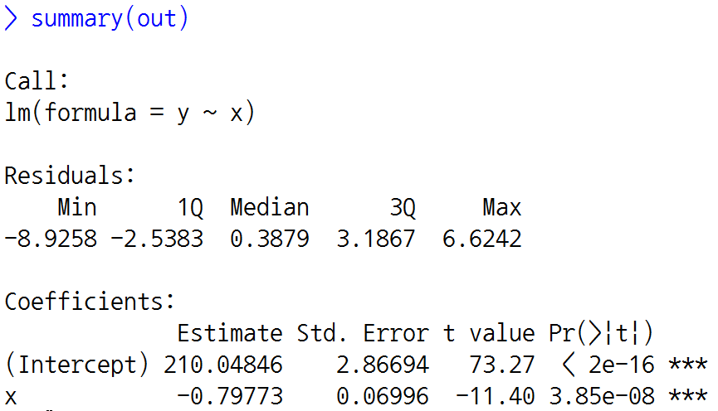
계수 유의성 판단
두 계수는 상당히 유의미하다.

Slide 21
Simple Regression
Simple
모델 탐색 및 회귀식 계산
예측
시나리오
정규성 판단
계수 유의성 판단

Slide 22
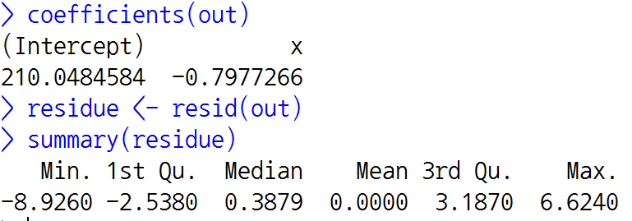
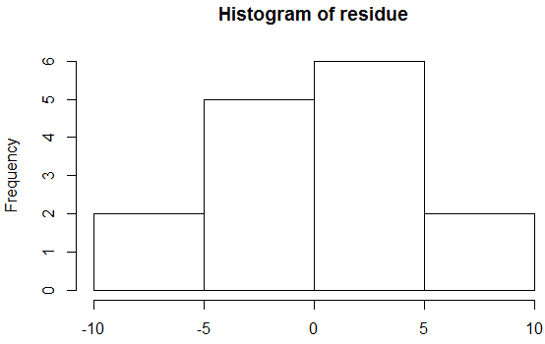

정규성 판단
완벽한 정규분포형태는 아니지만 비슷하다.

Slide 23
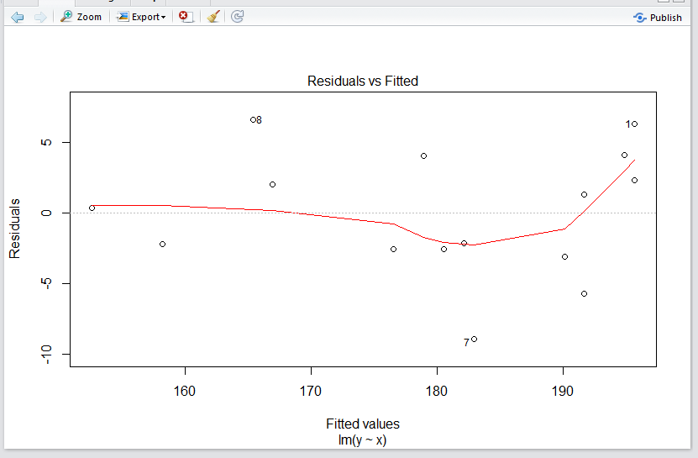

정규성 판단
Test with Graph
Fitted Values의 범위에 따라 Residual이 0을 기준(중간의 빨간색 점선)으로 위 아래로 고르게 분포하고 있어야 한다. 이상치는 해당관측치의 순번이 label로 붙는다.

Slide 24
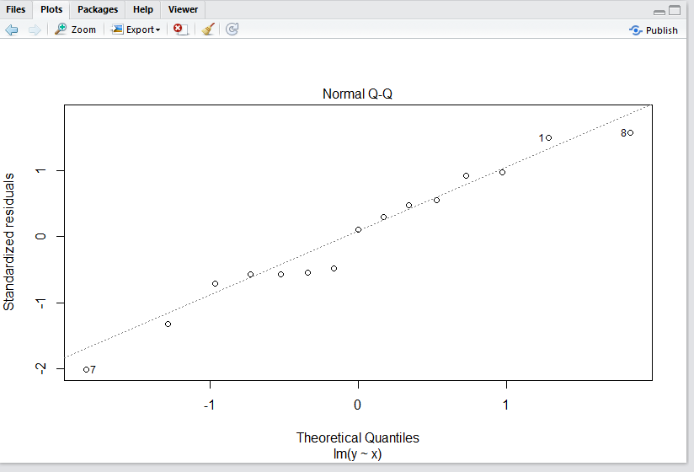
정규성 판단
Test with Graph
train data set을 이용한 예측 결과의 Residual(Standard Residual)이 정규분포를 이루는지를 이론적인 분포와 비교하는 것이다. Theoretical Quantiles와 비슷하게(45도 기준 점선)에 모여 있어야 하고, 0에 많이 모여 있고 외곽에는 적게 분포하여야 한다.

Slide 25
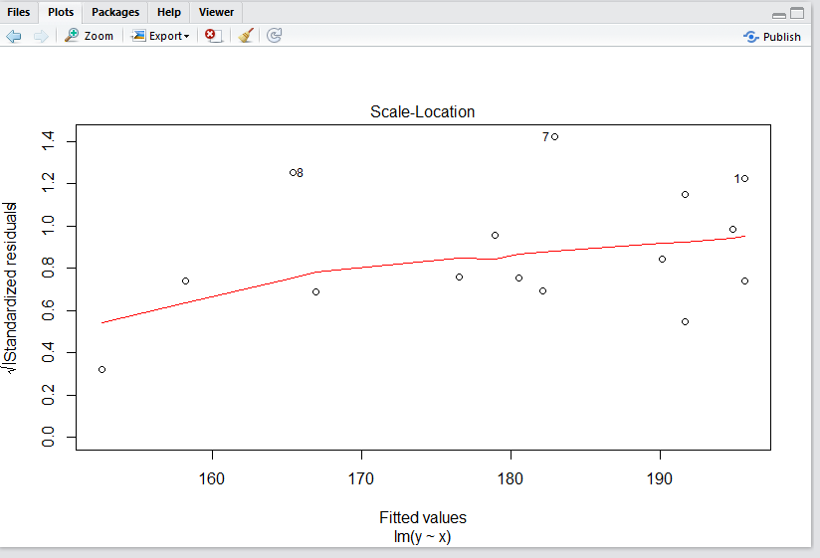
정규성 판단
Test with Graph
Spread-Location이라고도 하며, Fitted values의 범위별 표준화된 잔차(scaled or standardized)의 변형 값(skewness 제거를 위해 절댓값의 제곱근을 계산)이 어느 범위에 있는 지를 시각화이다.

Slide 26
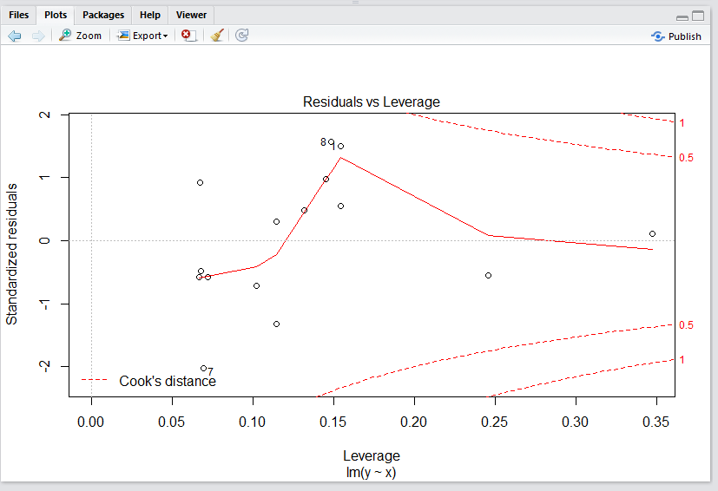
정규성 판단
Test with Graph
표준화된 잔차가 Cook's distance에 의한 0.5 선과 1.0 선(Cook's contour)를 넘지 않으면 좋은 모델이다. 결과는 넘는 것이 없고 매우 안정적임을 알 수 있다.

Slide 27
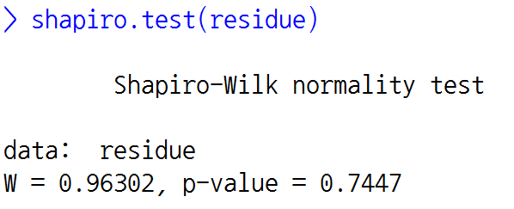
정규성 판단
Residual은 정규분포를 이루고 있다고 판단한다.

Slide 28
Simple Regression
Simple
모델 탐색 및 회귀식 계산
예측
시나리오
정규성 판단
계수 유의성 판단

Slide 29
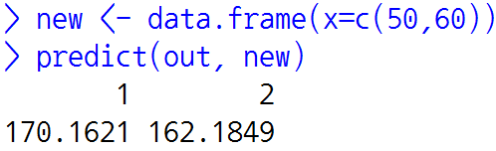
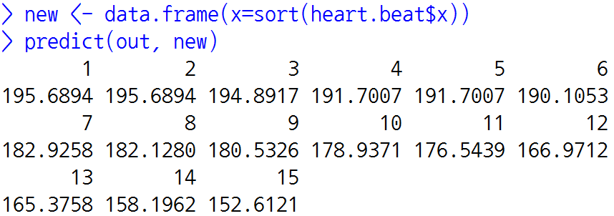
예측

Slide 30
Simple Regression
준비과정
소개
시나리오 테스트
연습문제

Slide 31
연습문제
cars.csv에는 차의 속도(speed)와 급브레이크를 밟았을 때 멈추기까지 걸린 거리(dist)를 측정한 것이다.
설명 변수를 speed, 종속 변수를 dist로 할 때 두 변수의 관계를 선형 회귀식으로 모델링을 하고 적합성을 평가하여라.
만약 적합하지 않다고 하면 모델을 변경하여라.
모델을 변경한다면 lm()함수로 회귀식을 구현할 수 있는 비선형 모델을 선택한다.

Slide 32

Finished

